Slide 1
Презентация на тему
«Вот оно какое наше лето»
Подготовила:
Воспитатель МБДОУ №4
Родоченко Наталья Григорьевна
Краснодарский край,
Ст. Кыловская
Август 2018 г.

Slide 2
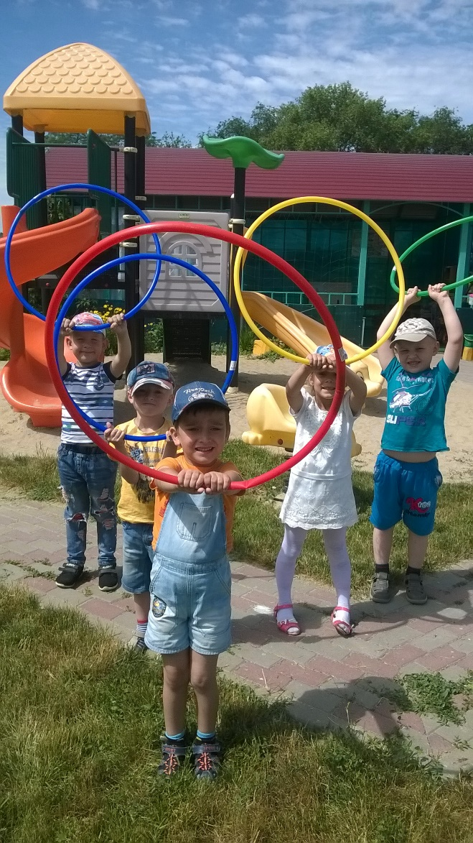
Мы любим спорт!
Наши дети с удовольствием занимаются физическими упражнениями на свежем воздухе.

Slide 3
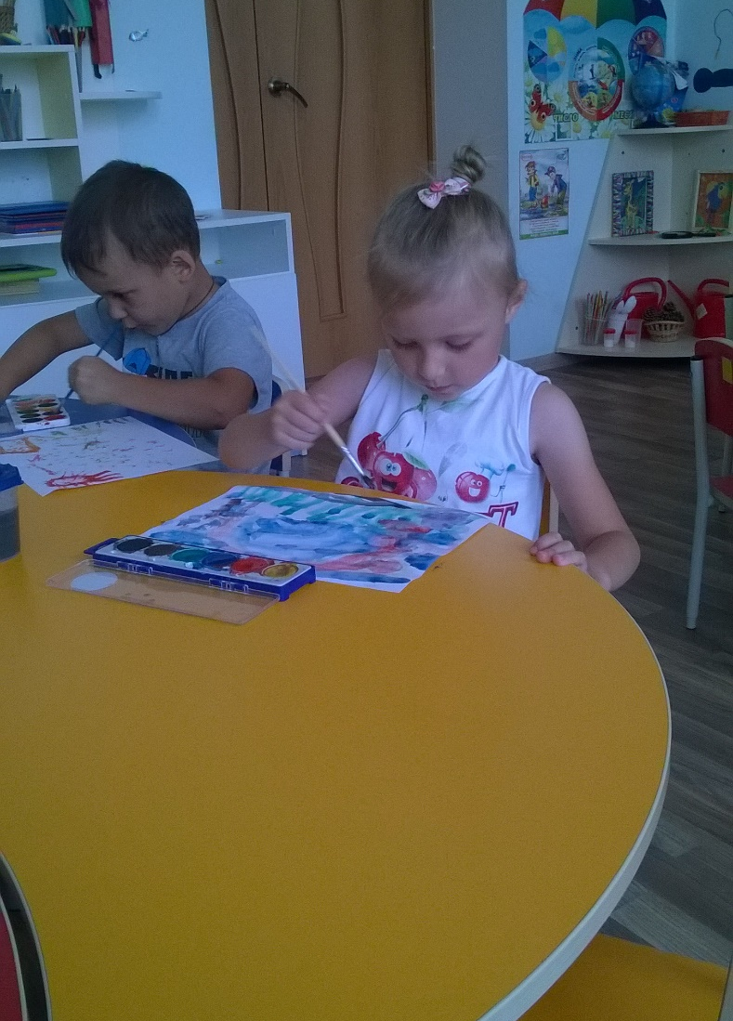
Рисуем лето!
Листочек тетрадный в линейку косую
Возьму и кораблик на нём нарисую,
И синее море, и облака,
И солнышко, чтоб пригревало слегка.

Slide 4
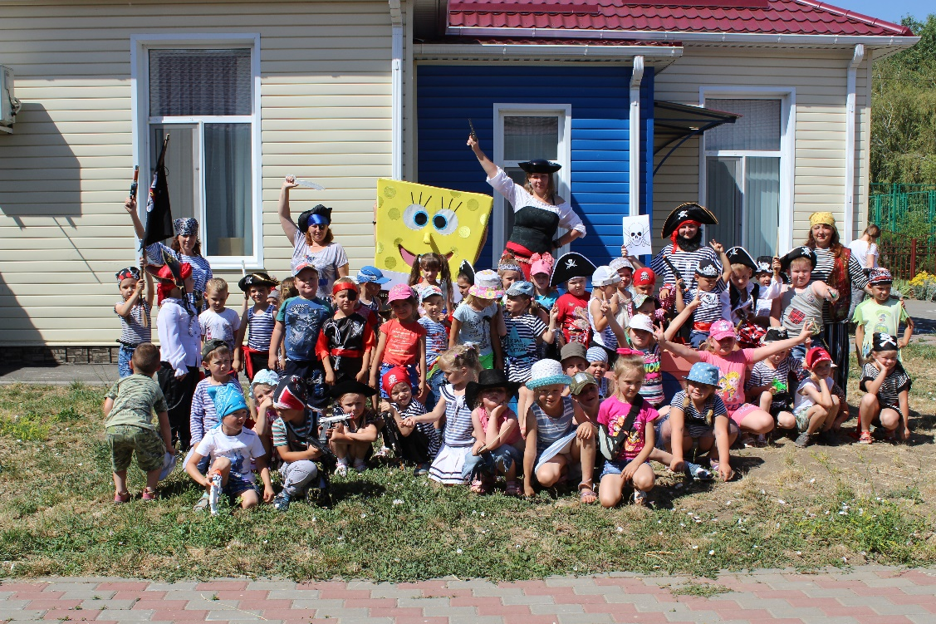
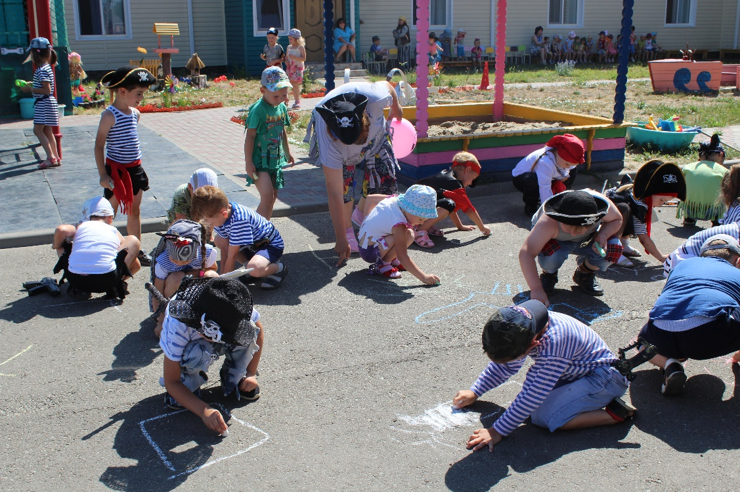
Пиратская вечеринка
Рисуем морских обитателей на асфальте, ищем клады

Slide 5
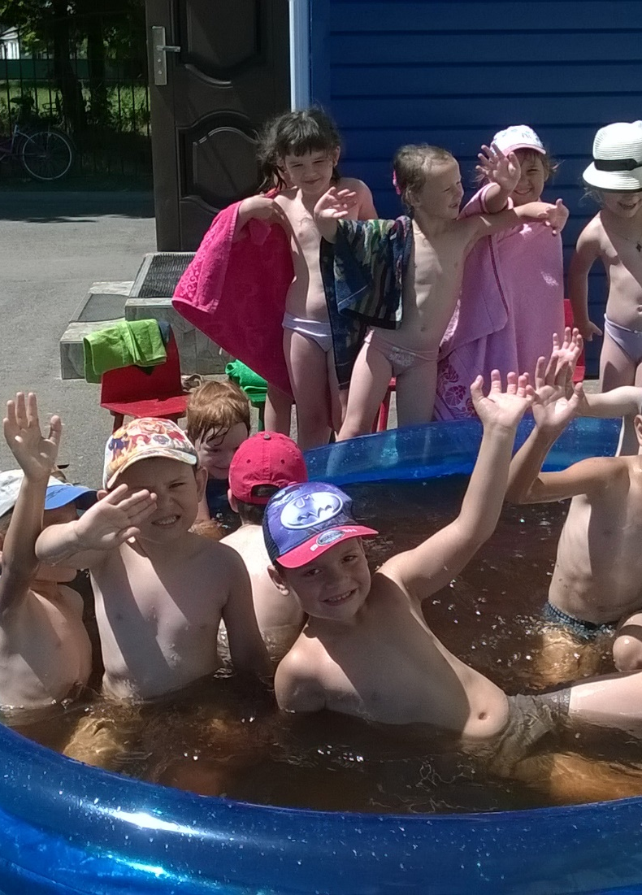
Солнце, воздух и вода – наши лучшие друзья
В жаркий денёк хорошо освежиться в бассейне!

Slide 6
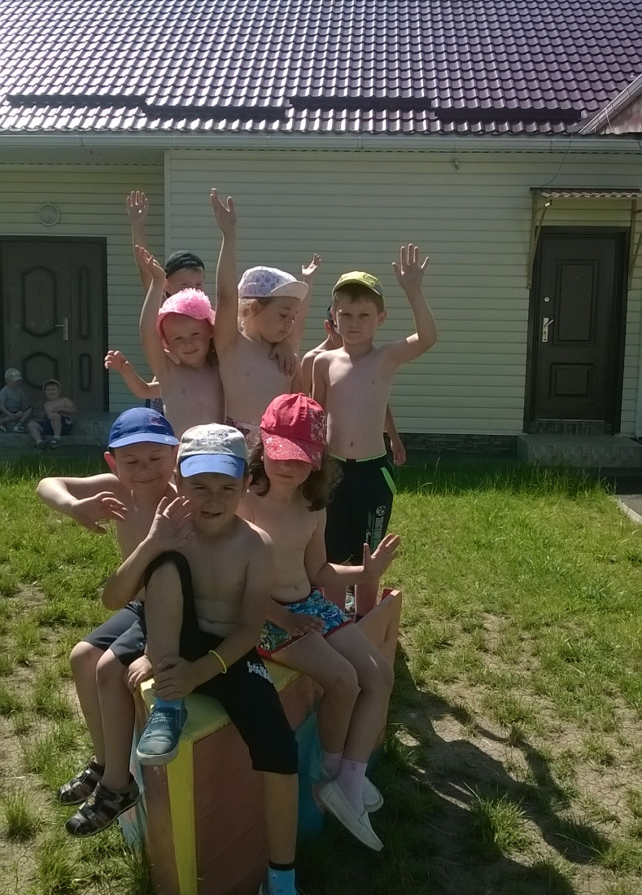
Солнце – лучший друг детей
Принимаем солнечные ванны

Slide 7
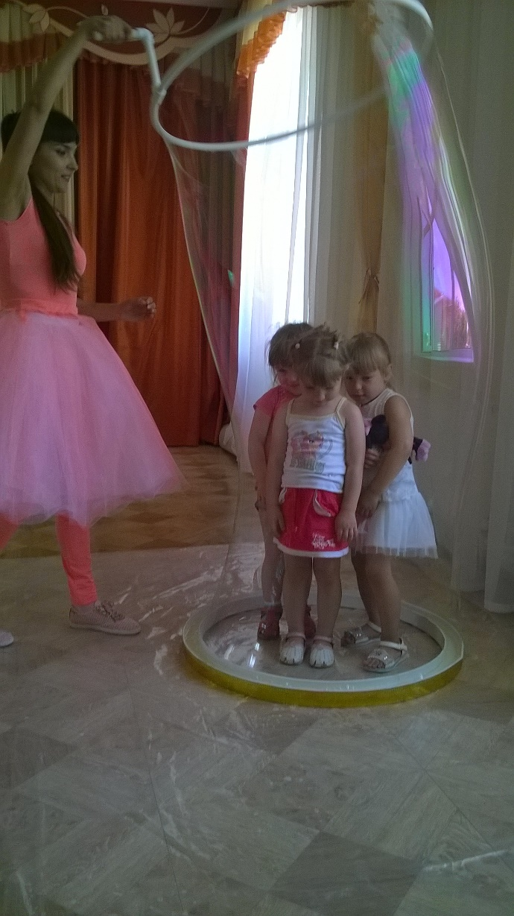
Волшебные пузыри
В гости к нам пришла принцесса мыльных пузырей

Slide 8
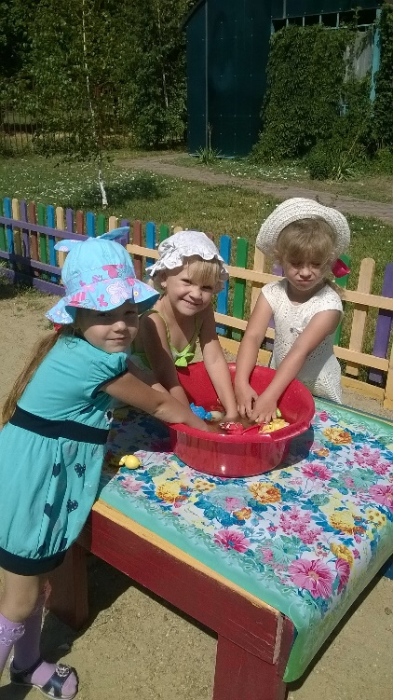
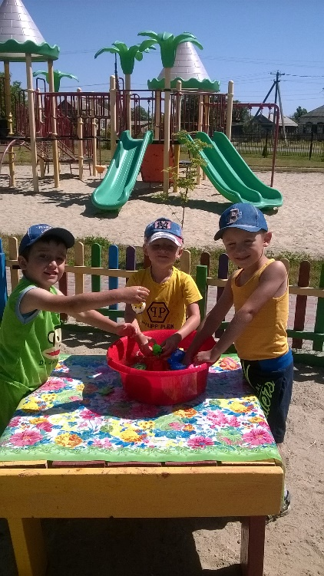
«Рыбки» плещутся в водице
Игры с водой

Slide 9
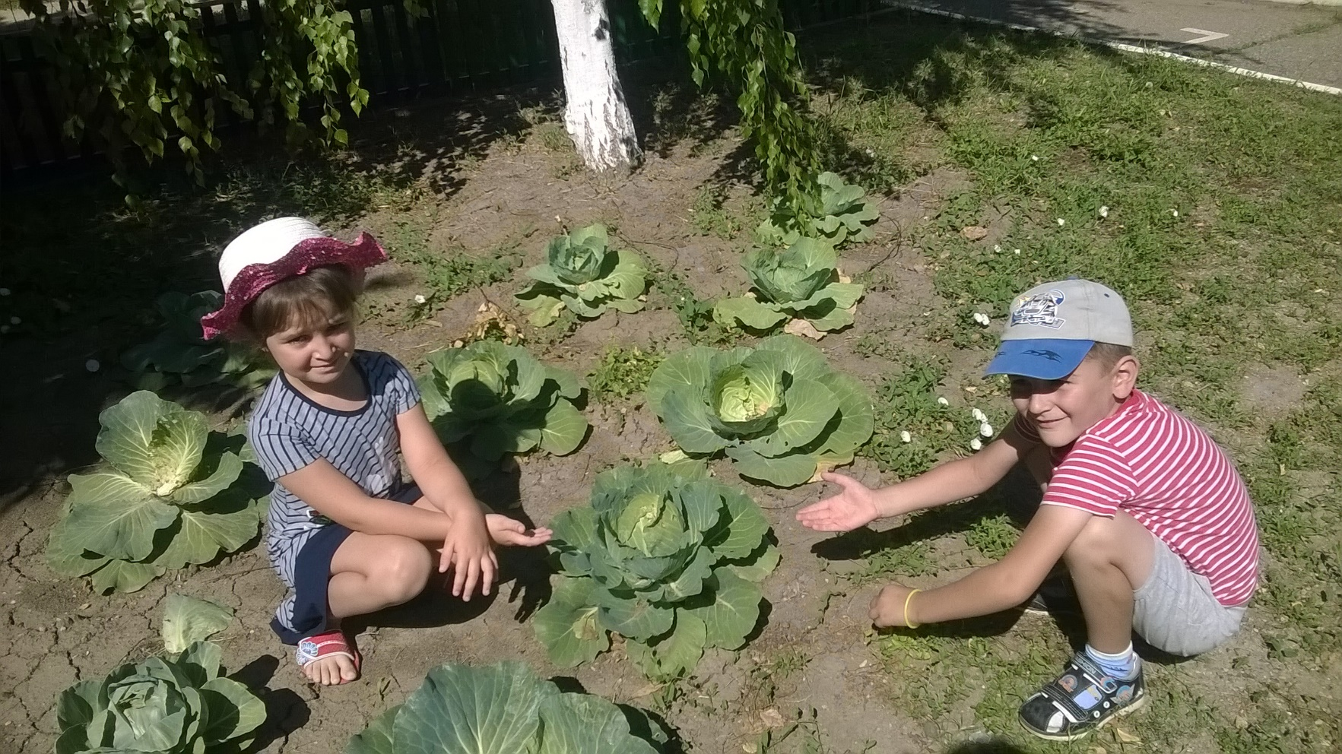
Наш любимый огород, в нём капуста растёт

Slide 10
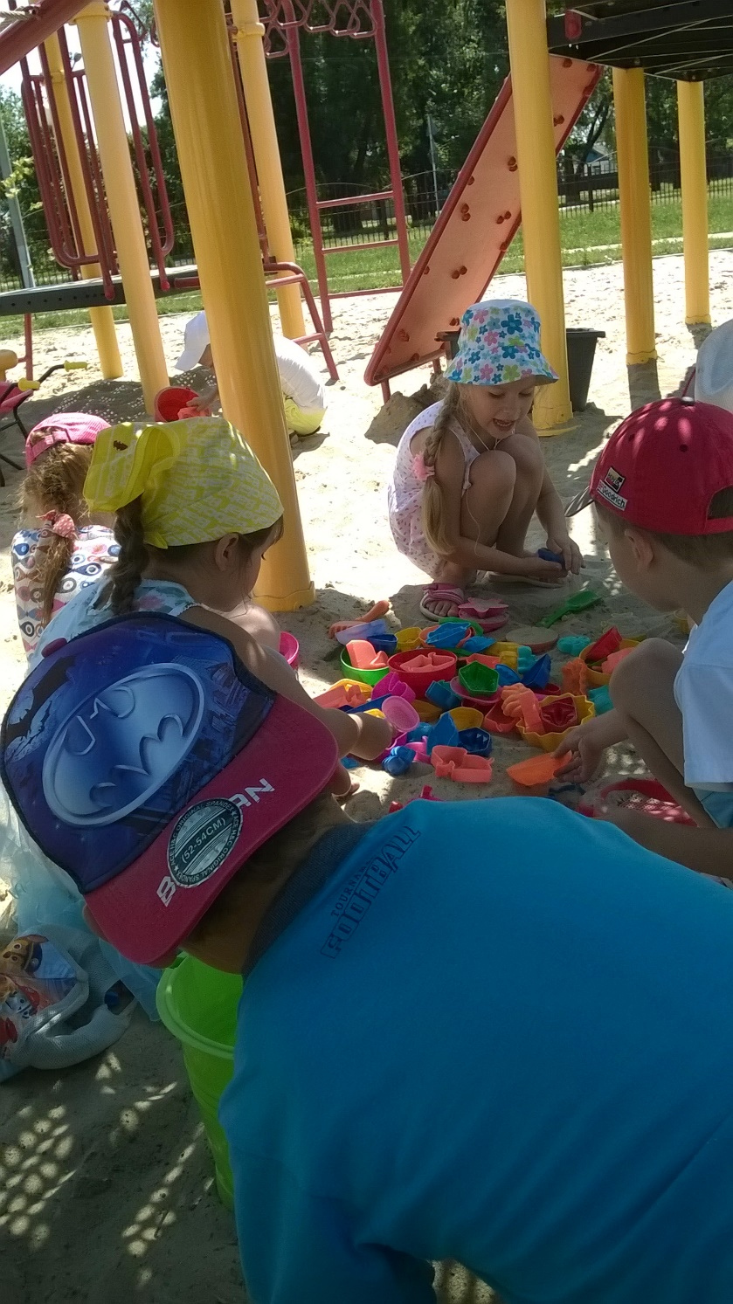
Любим играть с песком!

